Slide 1
Бот: Цифровой помощник Вдохновителей
+1
0
-3

Slide 2
Цель:
Помощь людям, которые не до конца понимают, что это за движение, и что вообще происходит
Информирование о том, какие ближайшие мероприятия планируются, и где стоит поучаствовать
Распространение популярности движения
Этот бот является простым помощником для волонтеров на мероприятиях, администраторов групп и каналов Вдохновителей

Slide 3
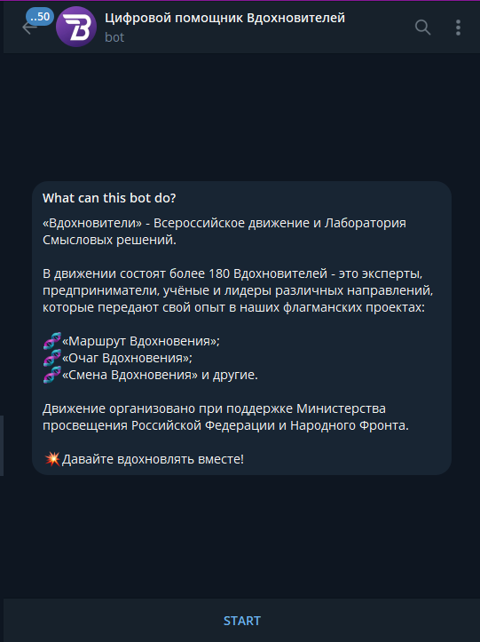

Общая концепция взаимодействия
Пользователь попадает в бота:
- с целью получить определенную информацию;
- случайно, не понимая, что это
Пользователь видит краткое описание, что это за движение
1.
2.
+1
-2

Slide 4
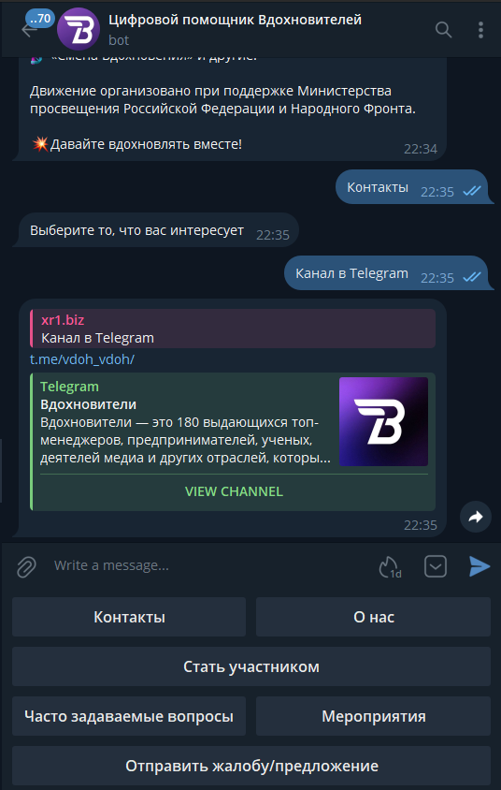
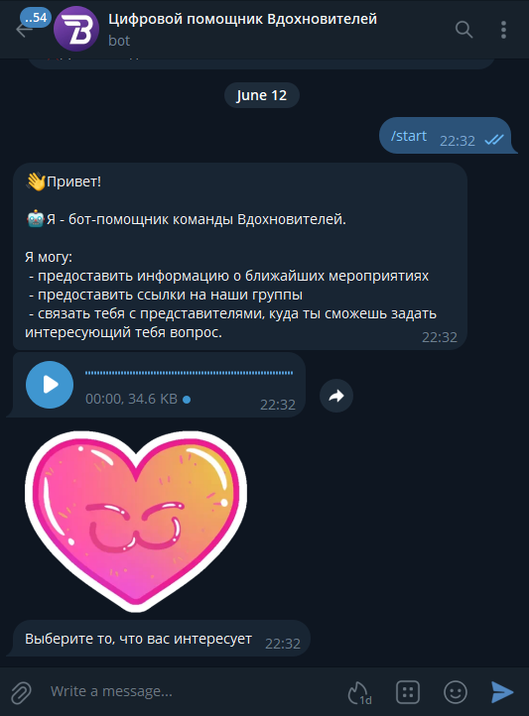
Общая концепция взаимодействия
Пользователь выбирает то, что конкретно его интересует
4.
- Кнопка «Контакты» дает возможность получить ссылки на ресурсы Вдохновителей. Остальные кнопки работают по аналогии
Пользователь начинает диалог, бот дает стартовую информацию и меню с функциями. Также не забываем про стикеры от Мечтателей =)
3.
Особенность: каждое сообщение бота озвучено, для возможности взаимодействия с людьми с ОВЗ
+1
-2

Slide 5
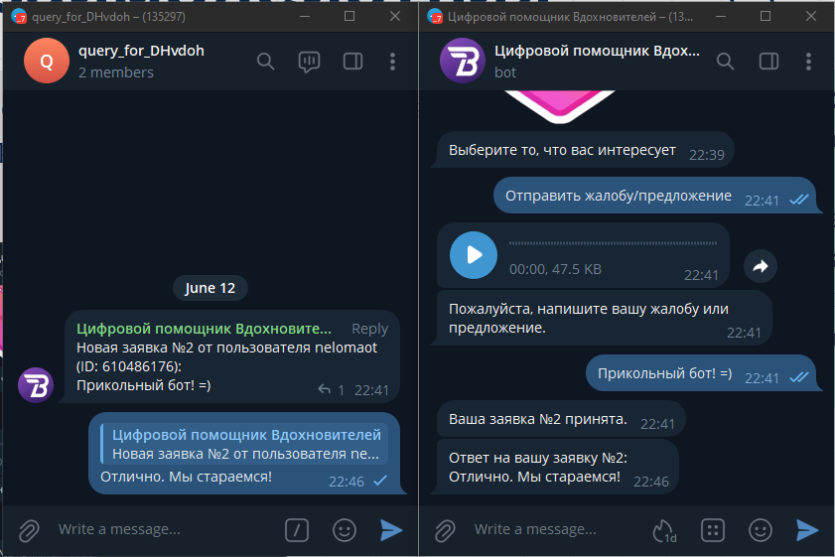
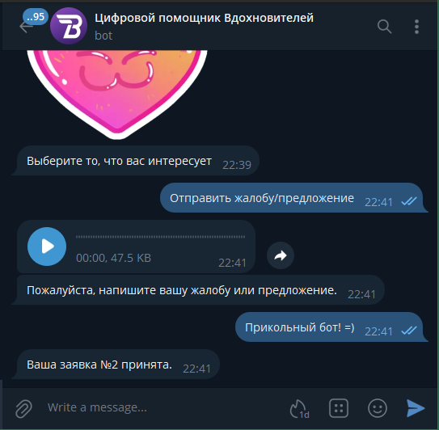
Общая концепция взаимодействия
Особенность:
Когда пользователь отправляет предложение, оно попадает в чат с операторами, где один из операторов может на него ответить
Пользователь может отправить предложение по улучшению сервиса с помощью кнопки в меню
5.
+1
-2

